Slide 1
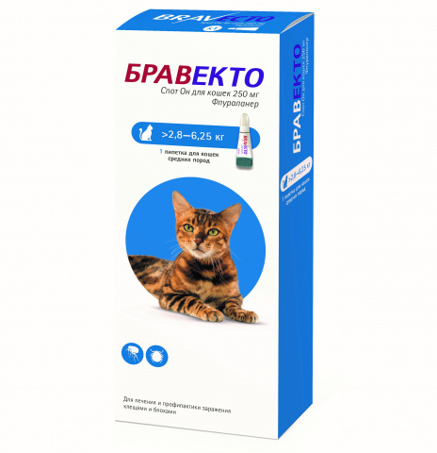
Бравекто Спот Он капли на холку для кошек
Свойства
Выгода
1
Действующее вещество - флураланер
Препарат постоянно циркулирует в организме
Широкий спектр действия
Широкий ассортимент
Апликатор со специальным наконечником
обладает системным действием, т.е. проникает в кровоток
именно поэтому оказывает действие до 12 недель
работает против блох, клещей,в том числе иксодовых, а так же и против ушного клеща (отодектоз)
позволяет подобрать препарат кошке с различным весом от 1,2 кг до 12,25 кг
помогает легко нанести препарат
2
3
4
Бравекто Спот Он капли на холку
5

